Slide 1
Rexel Germany GmbH & Co. KG

Slide 2

Rexel Germany GmbH & Co. KG
- Fortschrittsbericht 2019 -

Slide 3


1
Unterstützungserklärung 4
2
Über Rexel Germany 7
3
Menschenrechte 11
4
Arbeitsnormen 14
5
Umweltschutz 19
6
Korruptionsbekämpfung 23
7
Ergebnisse und Kennzahlen 26

Slide 4
Unterstützungserklärung
1

Slide 5
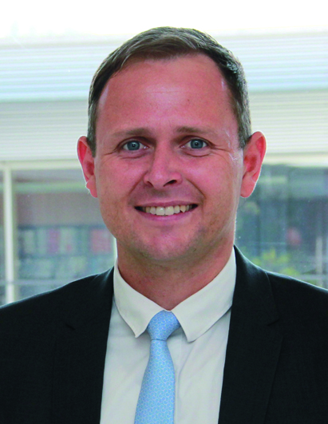
Unterstützungserklärung
  Sehr geehrte Leserin, sehr geehrter Leser,
  Rexel Germany misst einem fairen Umgang miteinander und der Einhaltung universell gültiger
  ethischer Grundsätze in der Geschäftswelt eine große Bedeutung bei. Daher unterstützen wir
  die 10 Prinzipien des UN Global Compact in den Bereichen Menschenrechte, Arbeitsrechte,
  Umweltschutz und Korruptionsbekämpfung und verpflichten uns zur stetigen Verbesserung
  bei deren Umsetzung.
  Wie in den Vorjahren haben wir uns auch im diesjährigen Bericht zugunsten einer besseren Übersichtlichkeit auf die Darstellung derjenigen Maßnahmen beschränkt, die wir seit dem letzten Fortschrittsbericht umgesetzt haben.
  Wir sind stolz, dass wir auch in diesem Jahr wieder in allen vier Bereichen – Menschenrechte, Arbeitsrechte, Umweltschutz und Korruptionsbekämpfung – Fortschritte gemacht haben.
  Schwerpunkte in diesem Jahr waren die komplette Umrüstung auf energieeffizientere LED Lampen in unserem Logistikzentrum in Bad Hersfeld sowie die Eröffnung unseres Rexel Campus in Heimertingen.

Slide 6

Unterstützungserklärung - Fortsetzung
  Sollten Sie darüber hinaus Interesse an Maßnahmen haben, die schon länger implementiert sind, können Sie diese selbstverständlich in den jeweiligen Jahresberichten seit 2012 nachlesen, welche Sie ebenfalls auf der offiziellen Homepage des UN Global Compact Netzwerkes finden.
  Wir wünschen allen Stakeholdern Rexel Germanys eine interessante Lektüre und freuen uns wie immer über weitere Anregungen.
  München, im November 2019
  Rexel Germany GmbH & Co. KG
  Jens Wehran
  Vorsitzender der Geschäftsführung
  Chief Executive Officer

Slide 7
Über Rexel Germany
2

Slide 8
Über Rexel Germany
Rexel Germany GmbH & Co. KG
Elektrogroßhandel
Sie suchen einen leistungsstarken Geschäftspartner, der Ihnen „alles aus einer Hand“ bietet? Sie haben ihn gefunden:
Rexel Germany bietet Ihnen die ganze Welt der Elektrotechnik.
Als eine der bedeutendsten Landesgesellschaften innerhalb der internationalen Rexel-Gruppe, mit Verwaltungssitz in München, sind unsere ca. 1.300 Mitarbeiter an 35 Standorten deutschlandweit mit vollem Engagement für Sie da.
Die Rexel-Gruppe (www.rexel.com) mit ihrer Zentrale in Paris, ist heute in 26 Ländern an 2.000 Standorten vertreten und gehört mit rund 27.000 Mitarbeitern zu den weltweit führenden Anbietern von Produkten und Dienstleistungen rund um die Elektrotechnik.
Im deutschen Elektrogroßhandel sind wir bei Handel und Handwerk sowie der Industrie einer der gefragtesten Partner.

Slide 9
Über Rexel Germany
Die Philosophie von Rexel Germany
Unser Erfolgsprinzip besteht traditionell in der partnerschaftlichen Zusammenarbeit mit unseren Geschäftspartnern und Kunden. Beiden stehen wir verlässlich und persönlich zur Seite. Durch unsere Nähe zum Anwender und Kenntnis seiner Bedürfnisse unterstützen wir unsere Lieferanten dabei, zukunftsweisende Entwicklungen weiter voranzutreiben. Unseren Kunden helfen wir mit unserem vielseitigen Dienstleistungs- und Produktangebot, sich tagtäglich im Wettbewerb zu behaupten: vom Elektriker auf der Baustelle bis hin zur Unterstützung großer Industrieprojekte.
Dank unseres spezialisierten Know-hows sind wir in der Lage, alle spezifischen Anforderungen unserer Kunden zu erfüllen ob nun mit Lösungen nach Maß für Handel und Handwerk oder mit individuellen, branchenspezifischen Konzepten für die Industrie

Slide 10
Über Rexel Germany
Die Philosophie von Rexel Germany
Rexel Germany setzt sich für den Ausbau einer besseren und intelligenteren Welt der Energie ein. Unser Ansatz ruht auf
5 Säulen. Diese orientieren sich an den Bedürfnissen und Erwartungen unserer Kunden, unserer Partner und weiterer Stakeholder.
Innovatives Energiemanagement – Die Entwicklung neuer Lösungen hilft unseren Kunden und wiederum deren Kunden ihren Energieverbrauch zu optimieren.
Umweltfreundliches Handeln – Durch Verbesserung unserer Umweltbilanz schonen wir die natürlichen Ressourcen und Ökosysteme.
Verantwortung für die Wertschöpfungskette – Wir achten auf alle Glieder der Value Chain, im Sinne von Ökologie sowie der Gesundheit und Sicherheit von Mitarbeitern und Kunden.
Gute und faire Arbeitsbedingungen – Wir unterstützen unsere Mitarbeiter und eröffnen motivierende Karriereperspektiven. So bauen wir langfristig Know-how im Unternehmen auf und aus.
Energieeffizienz für alle – Indem wir möglichst vielen den Zugang zu energiesparenden Lösungen erleichtern, helfen wir die Energiewende voranzutreiben.

Slide 11
Die 10 Prinzipien des Global Compact
Menschenrechte
3

Slide 12

Menschenrechte
Prinzip 1: Unternehmen sollen den Schutz der internationalen
Menschenrechte unterstützen und achten und
Prinzip 2: sicherstellen, dass sie sich nicht an
Menschenrechtsverletzungen mitschuldig machen.
Wir achten den Schutz der Menschenrechte innerhalb unseres Einflussbereiches und stellen sicher, uns nicht an Menschenrechtsverletzungen mitschuldig zu machen.

Slide 13


Menschenrechte
Spendenübergabe an den SOS-Kinderdorf e.V.
Wir haben uns auch 2019 wieder für unseren langjährigen humanitären Partner, den SOS-Kinderdorf e.V., engagiert und konnten Ende 2018 eine Spende in Höhe von € 14.390,60 überreichen, damit Kinder unbeschwert und in einem selbstbestimmten Leben aufwachsen können. Der Erlös wurde aus der Newlec Verkaufsaktion und der Photobox Aktion auf unserer Hausmesse der Rexel Connect erzielt.

Slide 14
Die 10 Prinzipien des Global Compact
Arbeitsnormen
4

Slide 15

Arbeitsnormen
Prinzip 3: Unternehmen sollen die Vereinigungsfreiheit und die
wirksame Anerkennung des Rechts auf
Kollektivverhandlungen wahren sowie ferner für
Prinzip 4: die Beseitigung aller Formen der Zwangsarbeit,
Prinzip 5: die Abschaffung der Kinderarbeit und
Prinzip 6: die Beseitigung von Diskriminierung bei Anstellung und
Beschäftigung eintreten.
Es ist ein Grundsatz unseres Unternehmens, geschäftliche Entscheidungen und ihre entsprechende Umsetzung für alle Parteien ethisch einwandfrei und mit den gesetzlichen Bestimmungen konform zu gestalten.

Slide 16
Arbeitsnormen
Maßnahmen:
Wir gehen weg von dem standardisierten Katalog und hin zu einer bedarfsorientierten Weiterentwicklung der Mitarbeiter. So kann man auf die individuelle Anforderung eingehen und diese stärken. Folgende Präsenztrainings wurden nach individuellem Bedarf der verschiedenen Bereiche angeboten:
Zum Beispiel:
Neue Führungskräfteentwicklung
Professionelle Angebotsverfolgung
Strategische Planung von B2B Online-Marketing
XXL Kaizen Logistik Warenverkehr
Predictive und Advanced Analytics
Business English
Auf unserer „Rexel Academy“ konnten verschiedene Compliance-Themen und Vertriebsthemen wie Multi-Channel/ Webshop als Lernmodule angeboten werden. 2019 ist die Weiterentwicklung der E-Learning‘s und der Neugestaltung der Plattform gestartet.

Slide 17
Arbeitsnormen
Die Ausbildung ist bei REXEL Germany ein wichtiger Bestandteil der gesamten Organisation. Im August/ September starteten 34 neue Auszubildende. Es kam mit dem Kaufmann im e-Commerce ein neuer Ausbildungsberuf hinzu. Der Ausbildungsberuf Fachinformatiker Anwendungsentwicklung wurde bereits implementiert und die Rekrutierung gestartet.
Gesamt bilden wir in 7 verschiedenen Berufen aus. Eine qualifizierte Ausbildung gewährleisten wir unter anderem durch unseren innerbetrieblichen Unterricht der deutschlandweit über Skype-Besprechungen durchgeführt wird.
Dieses Jahr haben 23 Auszubildende ihre Ausbildung erfolgreich abgeschlossen und es konnten davon 22 in ein Arbeitsverhältnis übernommen werden.
Fakten:
Die Mitarbeiter haben gesamt 1958 Stunden für Schulungen auf unserer REXEL Academy verbracht.
Wir haben 2019 in 96 Schulungen 368 Mitarbeiter schulen können. Die Zahlen gelten für den Zeitraum Januar 2019 bis September 2019.

Slide 18


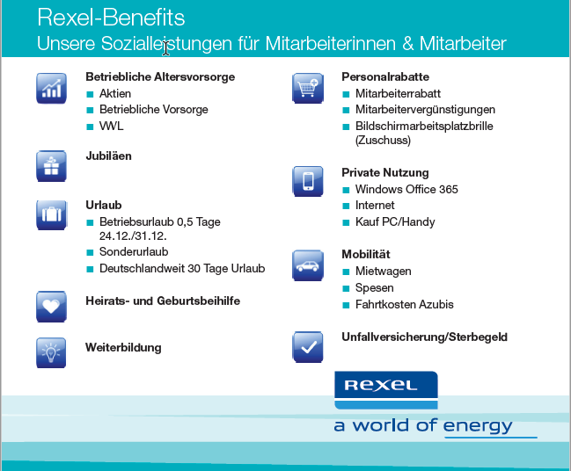

Arbeitsnormen
Wohlbefinden/
Teamwork und Zusammenarbeit
Vergünstigungen
Befähigung/
Anerkennung und Karriereentwicklung/Management
B2RUN Firmenlauf
Schulungskatalog für alle Mitarbeiter
Sondertrainings für spezielle Zielgruppen
Führungskräftetrainings für Führungskräfte

Slide 19
Die 10 Prinzipien des Global Compact
Umweltschutz
5

Slide 20

Umweltschutz
Prinzip 7: Unternehmen sollen im Umgang mit Umweltproblemen
einen vorsorgenden Ansatz unterstützen,
Prinzip 8: Initiativen ergreifen, um ein größeres
Verantwortungsbewusstsein für die Umwelt zu erzeugen und
Prinzip 9: die Entwicklung und Verbreitung umweltfreundlicher
Technologien fördern.
Für ein verantwortungsvolles und zukunftsorientiertes Unternehmen ist es gerade in der heutigen Zeit von enormer Bedeutung, sich seiner gesellschaftlichen Vorbildfunktion bewusst zu sein und sein Handeln daran auszurichten – eine Philosophie, die Rexel Germany nicht nur seinen Kunden, Lieferanten und Mitarbeitern gegenüber vertritt, sondern auch mit voller Überzeugung und Nachhaltigkeit verfolgt. Jeder von uns kann und muss auch mit kleinen Dingen seinen Teil zum Umweltschutz beitragen.

Slide 21
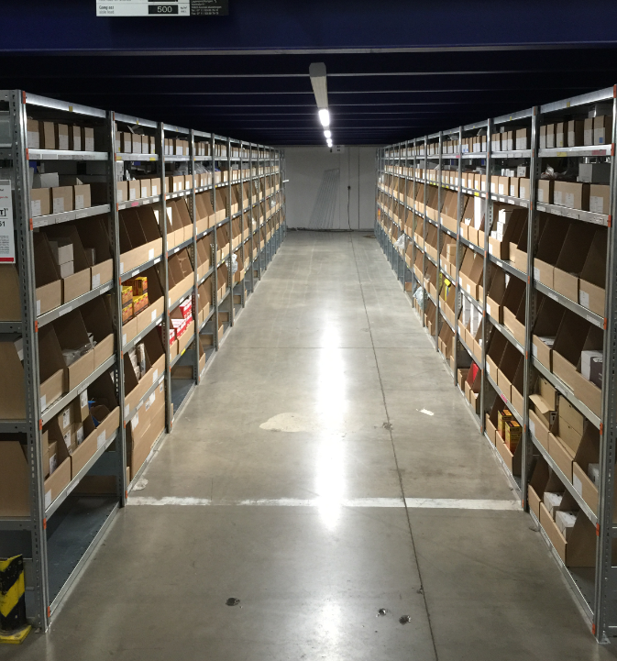
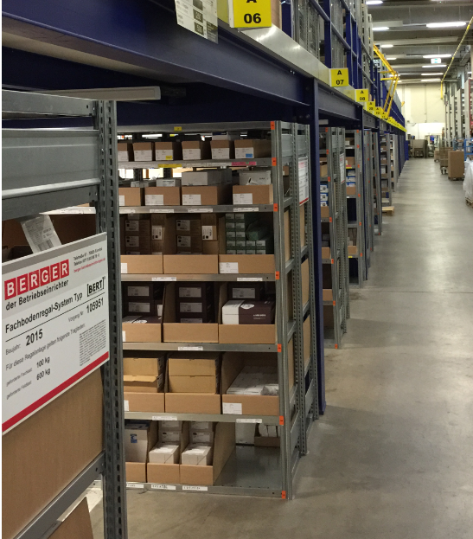
Umweltschutz
Maßnahmen
Neueste Fortschritte:
Unser Logistikzentrum in Bad Hersfeld wurde in diesem Jahr auf
LED Beleuchtung umgerüstet, die neuesten umwelttechnischen
Standards wurden dabei berücksichtigt.
- Kommissionier-Gänge werde nur bei Bedarf automatisch
per Bewegungsmelder beleuchtet
- Das Licht im Logistikzentrum wird nach Bedarf und Uhrzeit auf die
benötigte Helligkeit heruntergedimmt
- Die komplette Beleuchtung wurde auf energieeffizientere LED Lampen umgerüstet

Slide 22
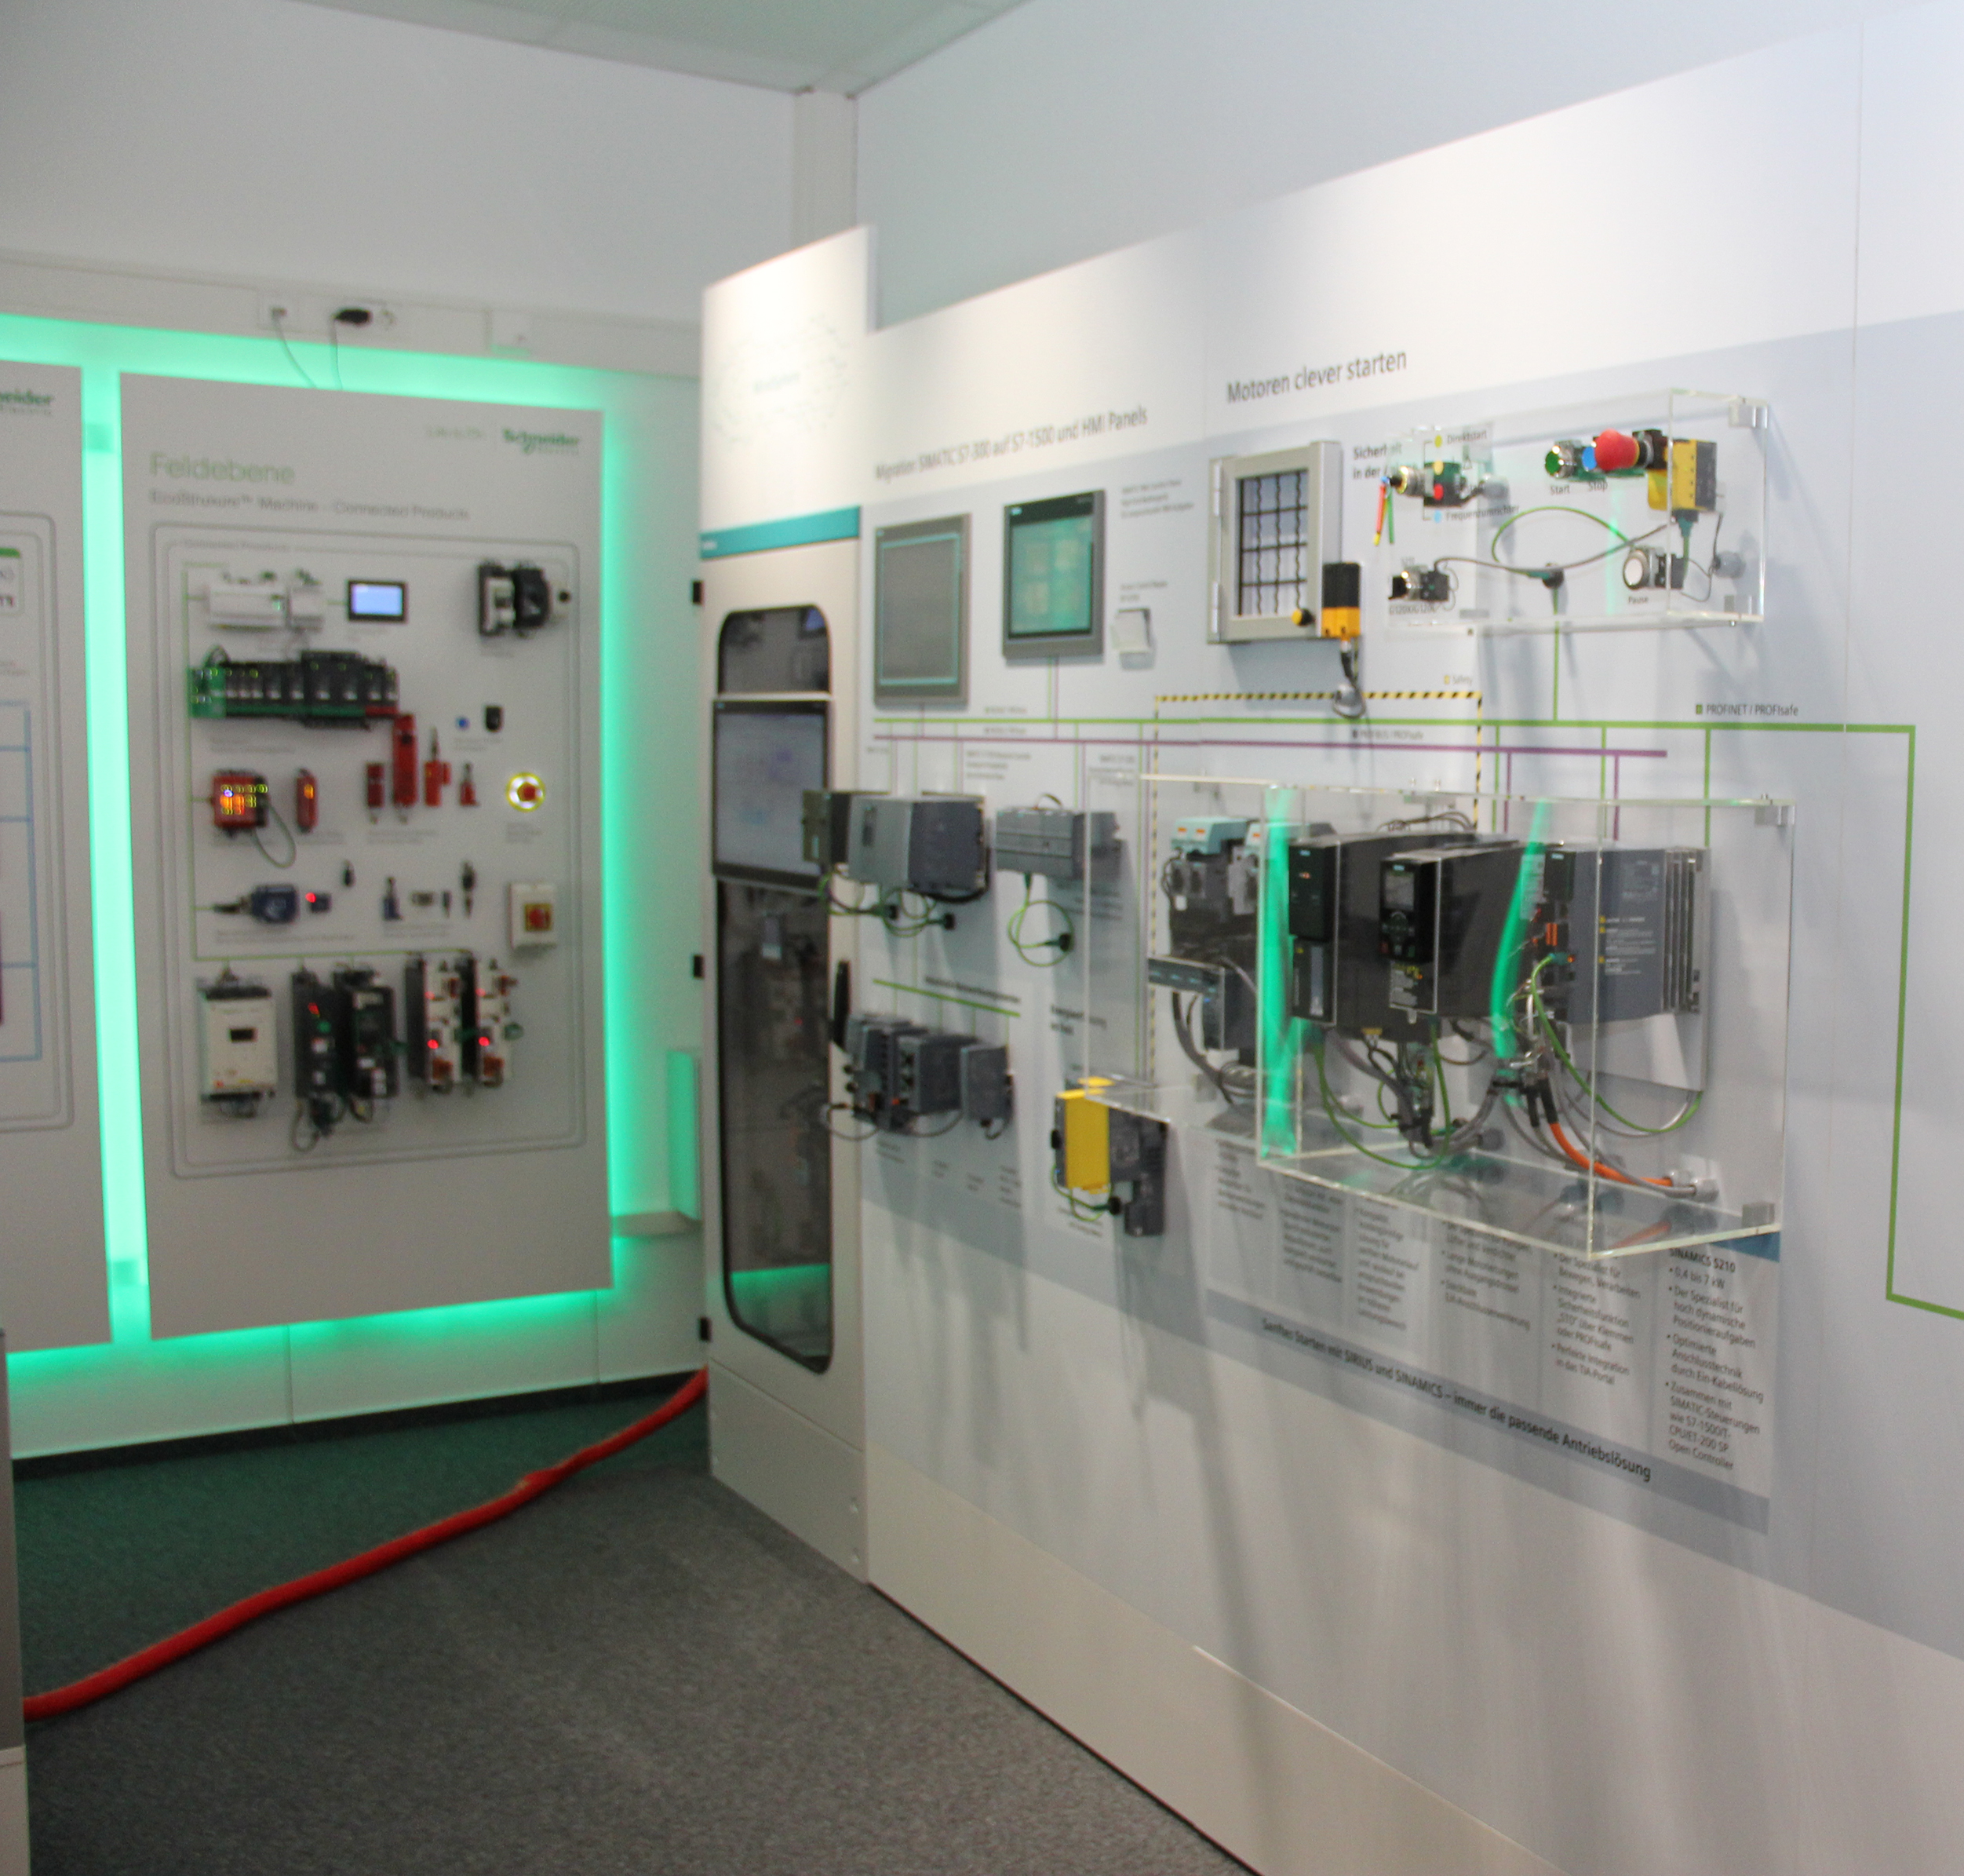
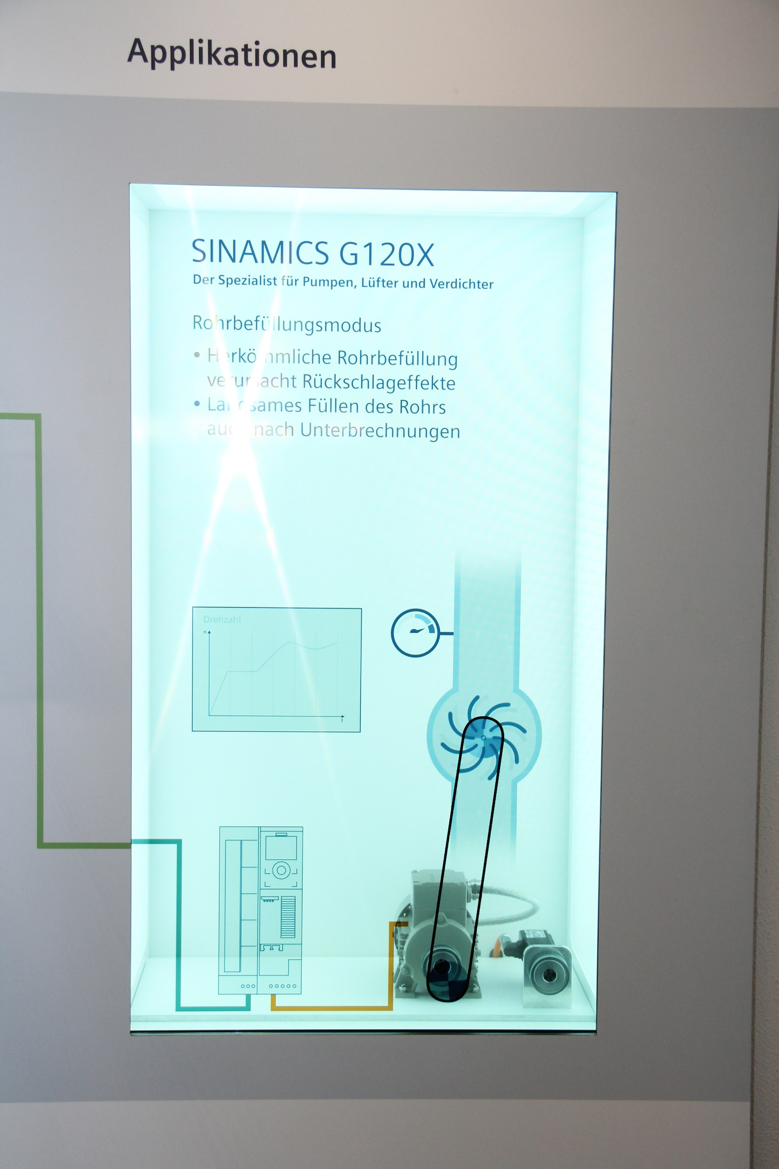
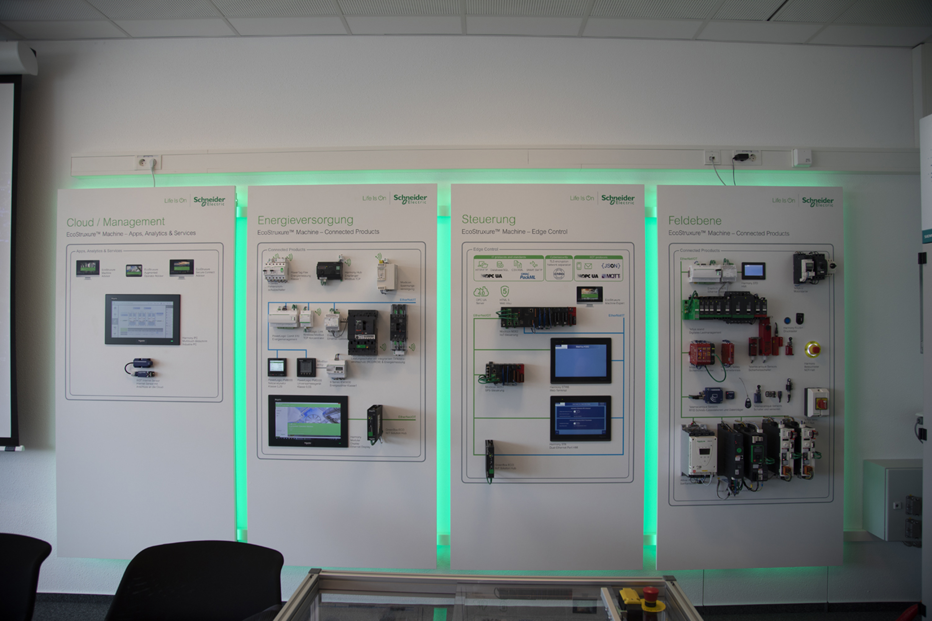
Nachhaltigkeit
Maßnahmen
Neueste Fortschritte:
Unser Rexel Campus in Heimertingen wurde im September 2019 eröffnet.
Hier haben wir die Möglichkeit, unsere Kunden über die neusten Produkte in der Elektrotechnik zu schulen und zu informieren.
Unsere Hersteller können hier ihre Neuerungen präsentieren. Dem Kunden wird anhand der realitätsnahen „Elektrowalls“ die energie-effizienteste Variante demonstriert.
So kann unser Kunde das für ihn passende Produkt mit einem möglichst geringen Stromverbrauch identifizieren.

Slide 23
Die 10 Prinzipien des Global Compact
Korruptionsbekämpfung
6

Slide 24

Korruptionsbekämpfung
Prinzip 10: Unternehmen sollen gegen alle Arten der Korruption
eintreten, einschließlich Erpressung und Bestechung.
Unser Antrieb: Erfolgreiche und dauerhafte Partnerschaften. Diese können nur durch hervorragende Leistung und mit „Fair Play“ erreicht werden. Alle Arten der Korruption lehnen wir strikt ab.

Slide 25
Korruptionsbekämpfung
Maßnahmen
Neueste Fortschritte:
  Implementierung unseres neuen und erweiterten Verhaltenskodexes zum Thema Korruptionsbekämpfung
  Durchführung von intensiven Compliance Schulungen bei denen vertieft auf jeweils ausgewählte Themenkomplexe eingegangen wird
  Verbesserung unseres elektronischen Systems zur Überwachung von Zuwendungen von Geschäftspartnern sowie an Geschäftspartner

Slide 26
Ergebnisse und
Kennzahlen
7

Slide 27
Ergebnisse und Kennzahlen
Menschenrechte
Prinzip 1 - 2
Rexel Germany Maßnahmen: | Ergebnisse und Kennzahlen:
Soziales Engagement | Ende 2018 wurden € 14.390,60 an den SOS Kinderdorf e.V. übergeben

Slide 28
Ergebnisse und Kennzahlen
Arbeitsnormen
Prinzip 3 - 6
Rexel Germany Maßnahmen: | Ergebnisse und Kennzahlen:
Ausbildung | 34 Auszubildende 2019 neu eingestellt. 23 Auszubildende haben ihre Ausbildung 2019 beendet. Ausbildung in 7 Ausbildungsberufen.
Firmenlauf | Freiwillige Teilnahme

Slide 29
Ergebnisse und Kennzahlen
Umweltschutz
Prinzip 7 - 9
Rexel Germany Maßnahmen: | Ergebnisse und Kennzahlen:
Senkung des Papierverbrauchs | Im Vergleich zum Vorjahr von 343 Tonnen auf 191 Tonnen (45%) gesunken
Senkung des Energieverbrauchs | Im Vergleich zum Vorjahr von 18,3 Mio. kWh auf 16,8 Mio. kWh (9 %) gesunken
Senkung des Verpackungsverbrauchs | Im Vergleich zum Vorjahr von 712 Tonnen auf 610 Tonnen (15%) gesunken
Reduzierung der Kohlenstoffdioxid-Emissionen | Im Vergleich zum Vorjahr von 2.674 Tonnen CO2 auf 2.334 Tonnen CO2 (13%) gesunken

Slide 30
Ergebnisse und Kennzahlen
Korruptionsbekämpfung
Prinzip 10
Rexel Germany Maßnahmen: | Ergebnisse und Kennzahlen:
Erstellung Verhaltenskodex zu Korruptionsbekämpfung | Verhaltenskodex zu Korruptionsbekämpfung an alle 1300 Mitarbeiter kommuniziert und im Prozesshandbuch zu Verfügung gestellt.

Slide 31
Rexel Germany GmbH & Co. KG
Ridlerstraße 57
80339 München
Tel.: +49 89 44459-0
E-Mail: info@rexel.de

